Slide 1

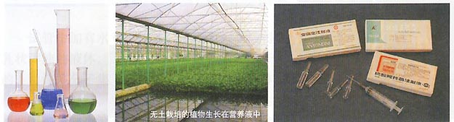
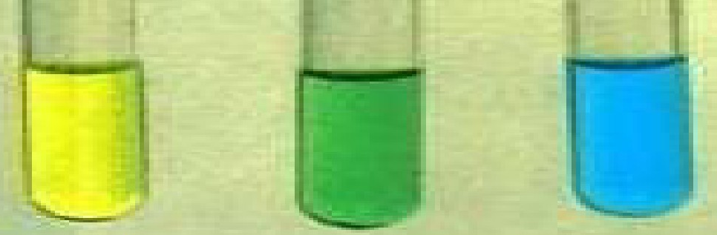
课题 1 溶液的形成

Slide 2
情景引入
现有五种液体：氯化钠溶液（无色）、高锰酸钾溶液（紫红色）、氯化铁溶液（黄色）、硫酸铜溶液（蓝色）、氯化铜溶液（蓝色），大家对五种液体有什么问题提出来与大家共同探讨？
【问题1】为什么有的溶液有颜色？
【问题2】为什么有的溶液是无色？
【问题3】为什么有的溶液颜色相同？
【问题4】溶液中是不是一定有水？
【问题5】溶液是怎么形成？
【问题6】………………..？

Slide 3
活动探究1
物质溶于水会形成什么？
【演示实验9-1】
在三支试管中分别加入一小药匙蔗糖、食盐和硫酸铜晶体，
再分别向三个烧杯中加入20mL水，振荡。
现象 | 食盐 | 蔗糖 | 硫酸铜晶体
现象
结论
食盐溶解了
蔗糖溶解了
硫酸铜晶体溶解了，
水变成蓝色
三种固体都能溶于水
【回顾】上册60页中提到氯化钠和硫酸铜是由什么直接
构成的？葡萄糖和蔗糖在物质分类上属于哪一类？
C₆H₁₂O₆ C₁₂H₂₂O₁₁

Slide 4
蔗糖在水中怎样消失的呢?
氯化钠在水中怎样消失的呢?
【思考1】你能从微观角度来解释上面的现象吗？
蔗糖分子扩散到水分子间
钠离子和氯离子分散在水分子间

Slide 5

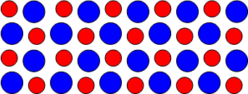
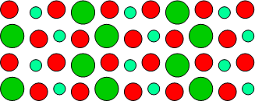
【思考2】如果用 表示蔗糖分子，用 表示水分子，
你能画出两种分子共存一体的模拟图形吗？
【思考3】如果将上述实验中的蔗糖改为食盐，你还能画出
食盐水中粒子存在的情况吗？
如果用 表示Na⁺，用 表示Cl⁻，用 表示水分子
【思考4】从两幅图可知两种物质溶于水后有什么特征？
分布均匀
特征：均一
（各部分组成相同）

Slide 6
糖水：
蔗糖分子
食盐水：
Na⁺
Cl⁻
水分子
水分子
【分析】
蔗糖与氯化钠两种物质形成溶液后有什么区别？
分子
区别：蔗糖在水中是以 形式存在，
而氯化钠则是以 形式存在。
离子

Slide 7
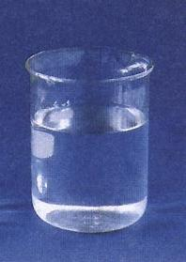
生活经验
说明溶液的稳定性受到什么因素的影响？
倒出一部分糖水，剩下的糖水与原来相比，甜度是一样的
溶液是均一的
（各组成部分的密度、浓度、性质等相同）
糖水
水分和温度
只要水分不蒸发，温度不改变，蔗糖与水不会分离
溶液是稳定的
（外界条件不变，组成不会改变）
【思考5】 如果向盛有糖水的烧杯中加入一小勺食盐，搅拌后，还能看到食盐吗？
这说明同一液体中可以溶解_______（填“一种”或“多种”）可溶性物质。
多种

Slide 8

小结
能溶解
其他物质
的物质
被溶解
的物质
一种或
几种物
质
分散
另一种
物质
溶
剂
溶质
溶液的特征
均一、稳定
的混合物
溶液的组成
a、均一性
a、溶质
b、稳定性
b、溶剂
c、混合物
溶液

Slide 9
【思考5】
1、溶液一定是无色透明的吗？无色透明的液体一定是溶液吗？
不一定。
如CuSO₄溶液是蓝色的。
不一定。
如水或酒精不是溶液。
2、溶液一定是均一的吗？均一的液体一定是溶液吗？
一定。
不一定。
如水或酒精不是溶液。
【练习1】指出下列溶液中的溶质和溶剂
溶液 | 溶质 | 溶剂 | 溶液 | 溶质 | 溶剂
蔗糖溶液 |  |  | 氯化钠溶液
澄清石灰水 |  |  | 硫酸铜溶液
蔗糖
水
氯化钠
水
氢氧化钙
水
硫酸铜
水
【过渡】溶质是不是一定就是固体？
所有溶液中的溶剂一定是水吗？

Slide 10
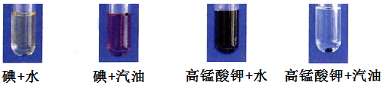
活动探究2
不同物质在同种溶剂中的溶解情况一样吗？
同种物质在不同种溶剂中的溶解情况又会
一样吗？
【实验9-2】
溶质 | 溶剂 | 现象
碘 | 水
碘 | 汽油
高锰酸钾 | 水
高锰酸钾 | 汽油
碘几乎不溶解或没有明显变化
碘溶解，溶液呈现棕色
高锰酸钾溶解，溶液呈现紫红色
高锰酸钾不溶解

Slide 11
活动探究2
不同物质在同种溶剂中的溶解情况一样吗？
同种物质在不同种溶剂中的溶解情况又会
一样吗？
【实验9-2】
【思考6】本试验中共有几组对比？每一组对比分别控制了什么
变量？
1.对比1、3组或2、4组可知 。
2.对比1、2组或3、4组可知 。
不同溶质在同种溶剂中，溶解性不同
同种溶质在不同溶剂中，溶解性也不同。
溶质的溶解性与溶质、溶剂的种类相关
【结论】_____________________________________________

Slide 12
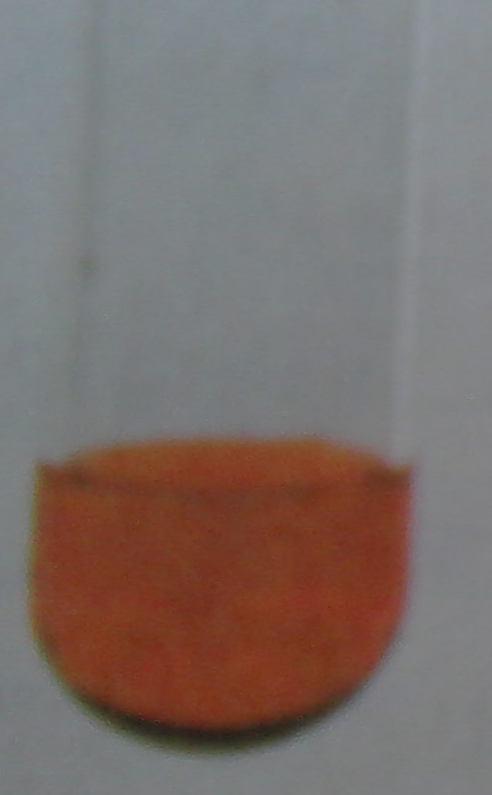
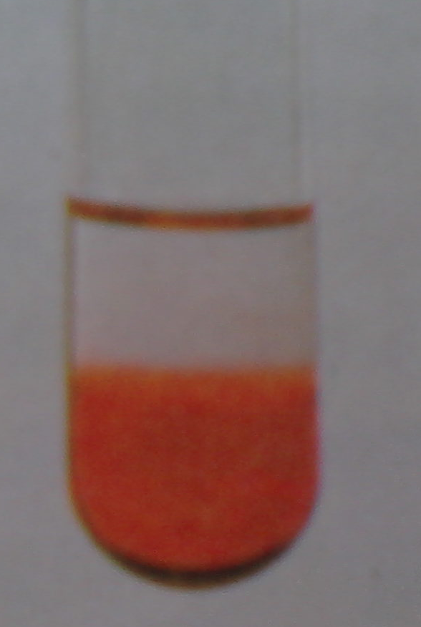
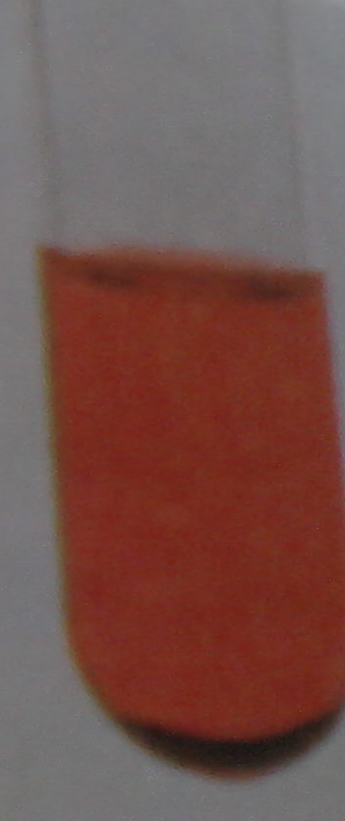
活动探究3
溶质一定是固体吗？
【结论】溶质不一定是固体，可以是液体，也可以是气体；
用红墨水的目的：为了显色，利于观察
溶剂 | 溶质 | 振荡前现象 | 震荡后现象 | 静置后现象 | 结论
水 | 乙醇
均匀混合
水和乙醇能够互溶
分层
不分层

Slide 13
【讨论】溶液中溶质和溶剂是如何确定？(课本28页）
判断口诀 | 实例 | 溶质 | 溶剂
固液混合固为质 | 碘酒
气液混合气为质 | 盐酸
液液混合少为质 若有水在水为剂 | 10ml汽油 90ml煤油
 | 75﹪酒精
混合有变新为质 | 生石灰+水
碘
酒精
HCl
水
汽油
煤油
酒精
水
Ca(OH)₂
水

Slide 14
【能力提升】
1、将CO₂通入水中形成的溶液，该溶液的溶质是？溶剂是？
2、将过量的锌粒投入稀硫酸中，充分反应后，过滤掉固体残渣，
最终得到的溶液中叫做什么溶液？其中溶质是？溶剂是？
3、将大理石加到稀盐酸中恰好完全反应，此时溶液中溶质是？
如果盐酸过量，则溶质是？
小结：如果一种物质在溶解过程发生了化学变化，那反应后生成溶在水中的物质是溶质。

Slide 15
小结
1、溶液中溶质和溶剂的确定
①气体和液体、固体和液体形成的溶液：气体、固体是溶质。
②液体和液体形成的溶液：量多的是溶剂，量少的溶质；若溶液中有水，则水是溶剂。
2、溶液的名称
（1）全称：（溶质）的（溶剂）溶液。
如，白磷的二硫化碳溶液，碘的汽油溶液。
（2）简称：若溶剂为水，可直接读（溶质）溶液。
如，氯化钠溶液，硫酸铜溶液。
（3）俗称：
如，糖水、碘酒、石灰水、盐酸

Slide 16
【课堂检测】
A
1.将下列物质分别放入水中，不能形成溶液的是（ ）
A．食用油 B．酒精 C．食盐 D．蔗糖
2.某一杯食盐水，上部的密度为a g/cm3，则下部的密度是（ ）
A．大于a g/cm3 B．等于a g/cm3
C．小于a g/cm3 D．无法确定
3.当水分不蒸发，温度不改变时，KNO₃溶液放置一年时间后，KNO₃将（ ）
A：会沉降下来 B：不会分离出来
C：会浮上水面 D：不能确定
B
B

Slide 17
【课堂检测】
4.写出下列溶液中溶质的化学式：
（1）锌和盐酸反应完全后溶液中的溶质 ；
（2）铁粉和硫酸铜溶液反应后溶液中的溶质 ；
（3）碳酸钙与盐酸完全反应后溶液中的溶质 ；
（4）加热氯酸钾和二氧化锰的混合物制取氧气至不
再产生气体为止，将残留物溶于水，其溶质是 。

